Slide 1

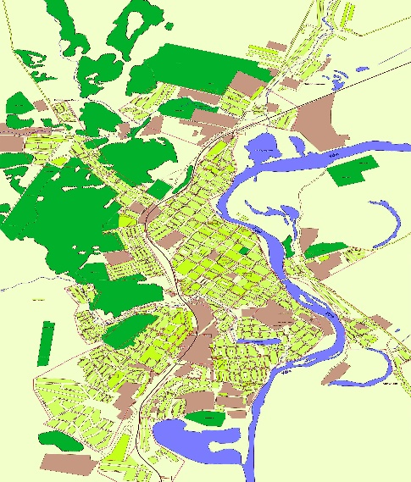
городской округ Красноуфимск
Бюджет
на 2022 год
и плановый период
2023 и 2024 годов,
утверждённый решением Думы ГО Красноуфимск от 23.12.2021 г. № 4/2 в доступной для граждан форме

Slide 2

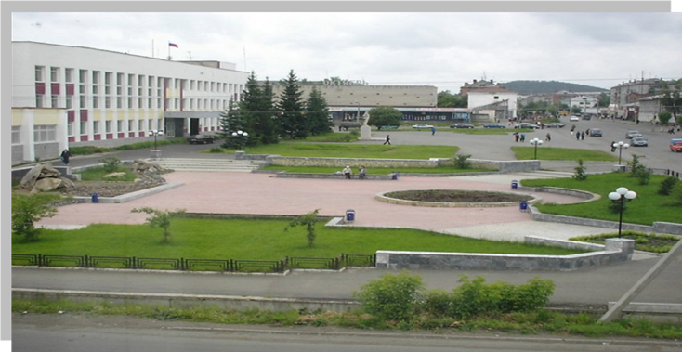
Описание административно-территориального деления городского округа Красноуфимск
Городской округ Красноуфимск расположен
в юго-западной части Свердловской области, в 224 км. к западу от Екатеринбурга, на правом берегу реки Уфы.
Округ относится к Западному управленческому округу
В состав городского округа входит
5 населенных пунктов:
г. Красноуфимск;
п. Журавлиный Лог;
п. Полухино;
п. Пудлинговый;
п. Черная Речка.
- Население 38,0 тыс. человек
- Общая площадь округа 127,78 км².

Slide 3

Основные понятия
Бюджет - форма образования и расходования денежных средств, предназначенных для финансового обеспечения задач и функций государства и местного самоуправления
Доходы бюджета - поступающие в бюджет денежные средства, за исключением средств, являющихся источниками финансирования дефицита бюджета
Расходы бюджета - выплачиваемые из бюджета денежные средства, за исключением средств, являющихся источниками финансирования дефицита бюджета
Дефицит бюджета - превышение расходов бюджета над его доходами
Профицит бюджета - превышение доходов бюджета над его расходами
Муниципальная программа - это совокупность взаимосвязанных по срокам, исполнителям, ресурсам мероприятий производственно-технологического, социального, организационного характера, направленных на достижение единой цели, решение общей проблемы.

Slide 4
Стадии бюджетного процесса
- составление проекта бюджета городского округа — подготовка экономического обоснования доходов и расходов бюджета;
- рассмотрение и утверждение бюджета городского округа — принятие нормативных правовых актов о бюджете соответствующего уровня на очередной финансовый год;
- исполнение бюджета городского округа — получение доходов бюджета и распределение бюджетных средств в соответствии с нормативно-правовым актом о бюджете;
- составление, внешняя проверка, рассмотрение и утверждение бюджетной отчетности городского округа;
- осуществление финансового контроля — контроль за использованием бюджетных средств в процессе исполнения бюджета и подведение итогов исполнения бюджета по окончании финансового года.

Slide 5
Показатели прогноза социально-экономического развития ГО Красноуфимск
Показатели | 2021 год оценка | 2022 год прогноз | 2023 год прогноз | 2024 год прогноз
Численность постоянного населения (на начало года), чел. | 38 000 | 37 700 | 37 400 | 37 200
Доходы населения всего, млн. руб. | 8 468,9 | 8 722,9 | 8 984,6 | 9 254,2
из них:
Доходы от предпринимательской деятельности, млн. руб. | 372,2 | 383,4 | 394,9 | 406,8
Оплата труда, млн. руб. | 4 661,8 | 4 801,6 | 4 945,7 | 5 094,1
Социальные выплаты, млн. руб. | 3 139,1 | 3 393,4 | 3 645,0 | 3 888,4
Среднедушевые денежные доходы (в месяц), руб./чел. | 18 645,7 | 19 358,5 | 20 072,9 | 20 786,5
Оборот организаций (по полному кругу) по видам экономической деятельности всего, млн. руб. | 10 249,7 | 10 762,2 | 11 300,3 | 11 865,3
Объем инвестиций в основной капитал за счет всех источников финансирования, всего, млн. руб. | 767,0 | 843,7 | 928,1 | 1 020,9
Оборот розничной торговли в ценах соответствующего периода, млн. руб. | 4 766,0 | 5 080,5 | 5 415,6 | 5 767,3

Slide 6
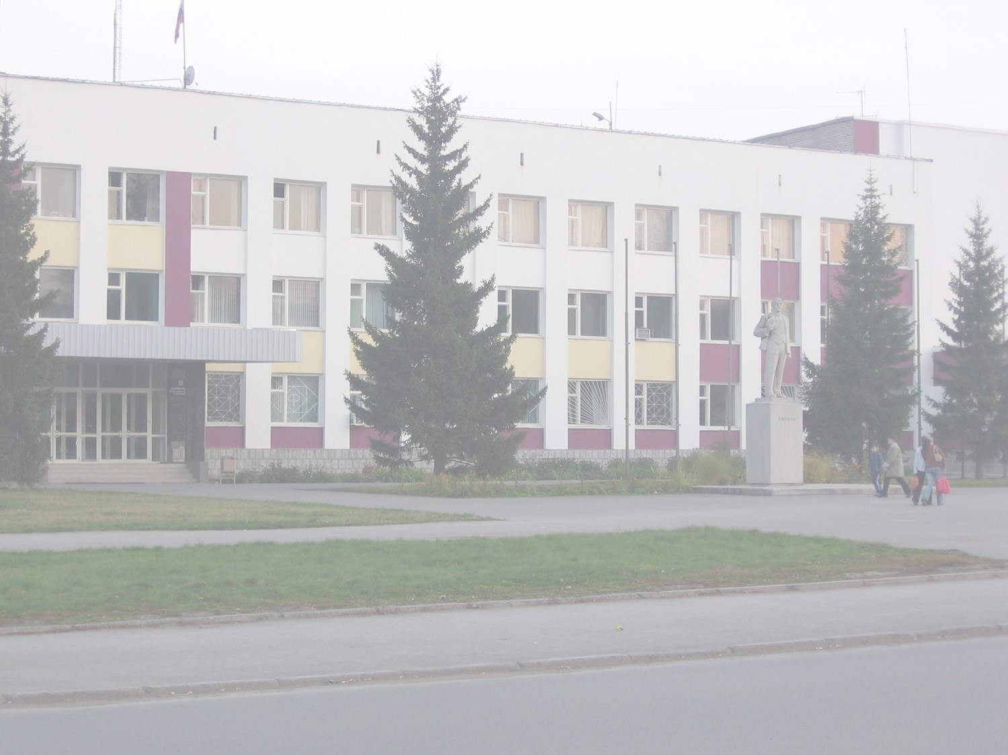
Основные параметры бюджета
ГО Красноуфимск на 2022-2024 годы
(тыс. рублей)
Показатель | 2021 год первоначаль-ный план | 2022 год | 2023 год | 2024 год
Доходы, всего | 1 697 017,1 | 1 808 558,3 | 1 671 028,5 | 1 665 493,0
Налоговые и неналоговые доходы | 630 549,2 | 607 895,2 | 624 798,4 | 641 772,0
Безвозмезд-ные поступления | 1 066 467,9 | 1 200 663,1 | 1 046 230,1 | 1 023 721,0
Расходы, всего | 1 717 966,5 | 1 855 729,0 | 1 699 651,1 | 1 673 292,7
Дефицит (–)/ профицит | -20 949,4 | -47 170,7 | -28 622,6 | -7 799,7

Slide 7
Динамика доходов и расходов городского
бюджета за 2017 – 2024 годы, тыс. руб.

Slide 8
Динамика дефицита (профицита)
бюджета за 2017 – 2024 годы тыс. руб.

Slide 9
Сведения о бюджете ГО Красноуфимск на 2022-2024 г.г.
в сравнении с другими муниципальными образованиями

Slide 10
Сведения о бюджете ГО Красноуфимск на 2022-2024 г.г.
в сравнении с другими муниципальными образованиями

Slide 11
Структура доходов бюджета городского округа Красноуфимск на 2022 год
1 808 558,3
тыс. рублей

Slide 12
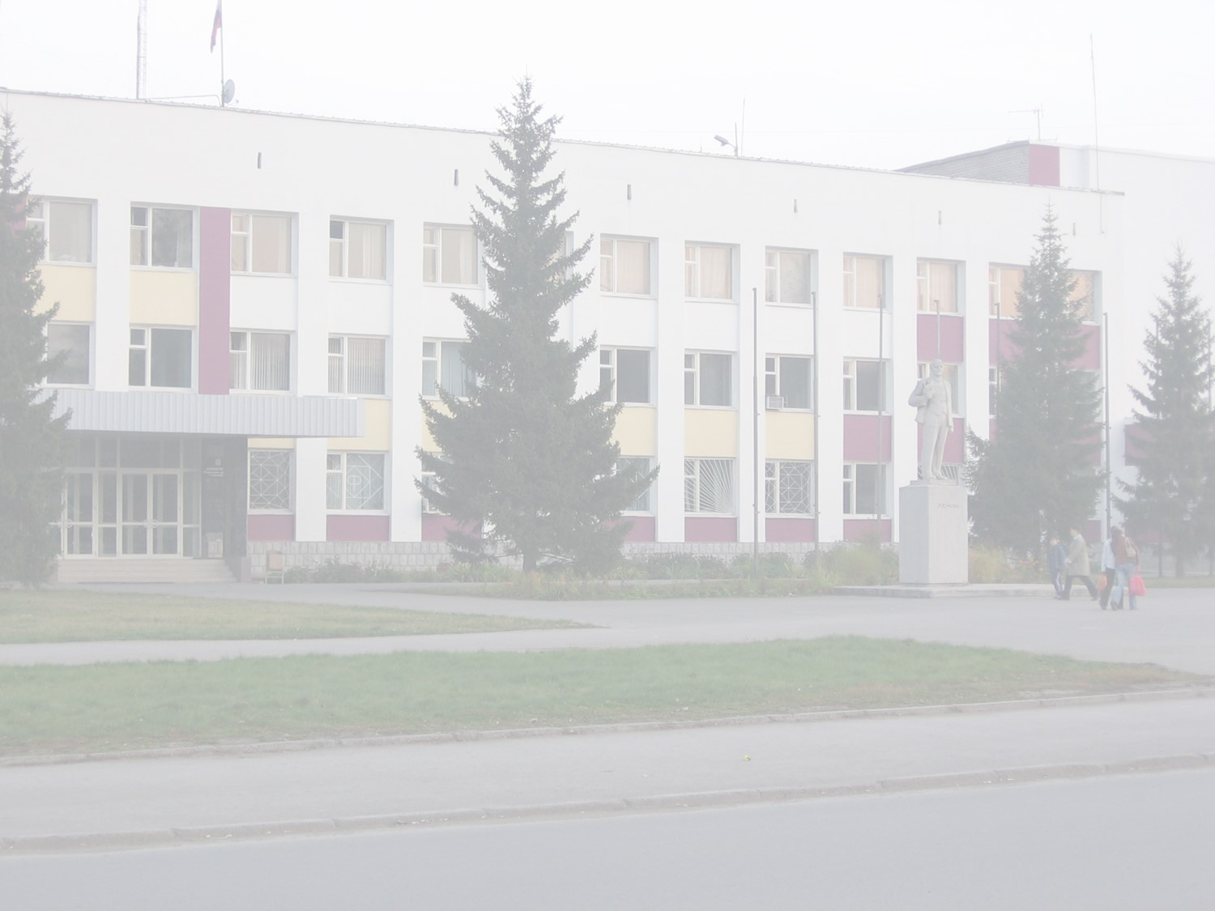
Структура налоговых и неналоговых доходов бюджета городского округа Красноуфимск на 2022 год
607 895,2
тыс. рублей

Slide 13
Доходы бюджета. Налог на доходы физических лиц
- В прогнозе на 2022-2024 годы учтены изменения норматива отчисления налога от консолидированного бюджета Свердловской области в бюджет городского округа Красноуфимск.
- Норматив отчислений по годам составляет: в 2021 г. – 73%, в 2022 г.-59%, в 2023 г. – 61%, в 2024 г. – 64%
Данные в тыс. руб.

Slide 14
Доходы бюджета. Акцизы
Прогноз рассчитан на основании ожидаемого поступления акцизов в 2021 году- с учетом изменения норматива отчислений в бюджет городского округа с 0,18895 на 0,22396 и ставок на акцизы.
Данные в тыс. руб.

Slide 15
Доходы бюджета. Налог, взимаемый в связи с применением упрощенной системы налогообложения
Прогноз на 2022 год рассчитан с учетом изменения норматива отчислений в бюджет городского округа с 71% на 73,4% .
Данные в тыс. руб.

Slide 16
Доходы бюджета. Единый налог на вмененный доход для
отдельных видов деятельности
На 2022-2024 годы прогноз не рассчитывается, в связи с тем, что с 1 января 2021 года Федеральным законом от 29.06.2012 N 97-ФЗ глава 26.3 «Система налогообложения в виде единого налога на вмененный доход для отдельных видов деятельности» признана утратившей силу. Администратором платежа прогнозируется в 2022 году поступление задолженности в размере 100 тыс. руб.
Данные в тыс. руб.

Slide 17
Доходы бюджета. Единый сельскохозяйственный налог
Прогноз на 2022 год рассчитан с учётом ожидаемого поступления за 2021 год и коэффициента ожидаемого роста поступлений в 2022 году.
Данные в тыс. руб.

Slide 18
Доходы бюджета. Налог взимаемый в связи с применением
патентной системы налогообложения
Прогноз на 2022 год рассчитан администратором платежа с учётом увеличения количества налогоплательщиков в 2021 году.
Данные в тыс. руб.

Slide 19
Доходы бюджета. Налог на имущество физических лиц
Прогноз на 2022 год рассчитан на основании начислений налога за 2020 год, исходя из кадастровой стоимости имущества.
Данные в тыс. руб.

Slide 20
Доходы бюджета. Земельный налог
Прогноз на 2022 год рассчитан по земельному налогу с организаций, исходя из ожидаемого поступления за 2021 год, по земельному налогу с физических лиц, исходя из фактически начисленного налога за 2020 год.
Данные в тыс. руб.

Slide 21
Доходы бюджета. Государственная пошлина
Прогноз на 2022 год рассчитан с учётом ожидаемого поступления за 2021 год и коэффициента ожидаемого роста поступлений в 2022 году.
Данные в тыс. руб.

Slide 22
Доходы бюджета. Доходы от использования имущества, находящегося в государственной и муниципальной собственности
Прогноз на 2022 год рассчитан с учётом ожидаемого поступления за 2021 год и коэффициента ожидаемого роста поступлений в 2022 году.
Данные в тыс. руб.

Slide 23
Доходы бюджета. Доходы от продажи материальных и нематериальных активов
Данные в тыс. руб.

Slide 24
Доходы бюджета. Штрафы, санкции, возмещение ущерба.
Прогноз на 2022 год рассчитан с учётом ожидаемого поступления за 2021 год и коэффициента ожидаемого роста поступлений в 2022 году.
Данные в тыс. руб.

Slide 25
Доходы бюджета
В 2022 году в бюджет городского округа Красноуфимск планируется к уплате отдельных налогов в расчете на одного жителя в местный бюджет:
10,1 тыс. рублей
Налог на доходы физических лиц
1,4 тыс. рублей
Налоги, взимаемые в связи с применением специальных налоговых режимов (упрощенная система налогообложения, патентная система налогообложения, единый сельскохозяйственный налог)
0,5 тыс. рублей
Земельный налог
0,3 тыс. рублей
Налог на имущество физических лиц

Slide 26

Структура планируемых поступлений в 2022 году от других
бюджетов 1 200 663,1 тыс. руб., из них:

Slide 27
Основные направления бюджетной
политики городского округа Красноуфимск
на 2022 год и плановый период 2023 и 2024 годов
Основными направлениями бюджетной политики на 2022 год и плановый период 2023 и 2024 годов являются:
формирование бюджетных параметров исходя из необходимости безусловного исполнения действующих расходных обязательств городского округа Красноуфимск;
концентрация бюджетных ресурсов на приоритетных направлениях расходных обязательств города;
участие в государственных (региональных) проектах и конкурсах в целях получения дополнительных средств на решение вопросов местного значения в целях сокращения нагрузки на бюджет городского округа Красноуфимск;
включение в муниципальные программы показателей стратегических документов федерального и регионального уровней, обеспечение соответствия муниципальных программ городского округа Красноуфимск приоритетам государственной и региональной политики, направленным на достижение национальных целей развития Российской Федерации;

Slide 28
Основные направления бюджетной
политики городского округа Красноуфимск
на 2022 год и плановый период 2023 и 2024 годов
сохранение достигнутых соотношений к среднемесячному доходу от трудовой деятельности средней заработной платы отдельных категорий работников бюджетной сферы, в целях исполнения указов Президента Российской Федерации;
привлечение внебюджетных источников для финансового обеспечения деятельности учреждений социально-культурной сферы;
повышение качества проведения муниципальных закупок;
повышение качества предварительного, текущего и последующего муниципального финансового контроля;
поэтапное снижение дефицита бюджета города;
повышение информационной открытости бюджетного процесса, в целях повышения информированности граждан городского округа, в вопросах формирования и исполнения бюджета, а также вовлечения граждан в процедуру обсуждения и принятия конкретных бюджетных решений.

Slide 29
Структура расходов бюджета городского округа Красноуфимск по разделам на 2022 год
Всего 1 855 729,0
тыс. рублей
Социальная сфера 1 433 998,4 тыс. руб. 77,3%

Slide 30
Программные и непрограммные расходы в 2022 году

Slide 31
Муниципальные программы
Всего 11 муниципальных программ будет реализовано в 2022 году на сумму 1 809 856,1 тыс. рублей
Данные в тыс. руб.

Slide 32
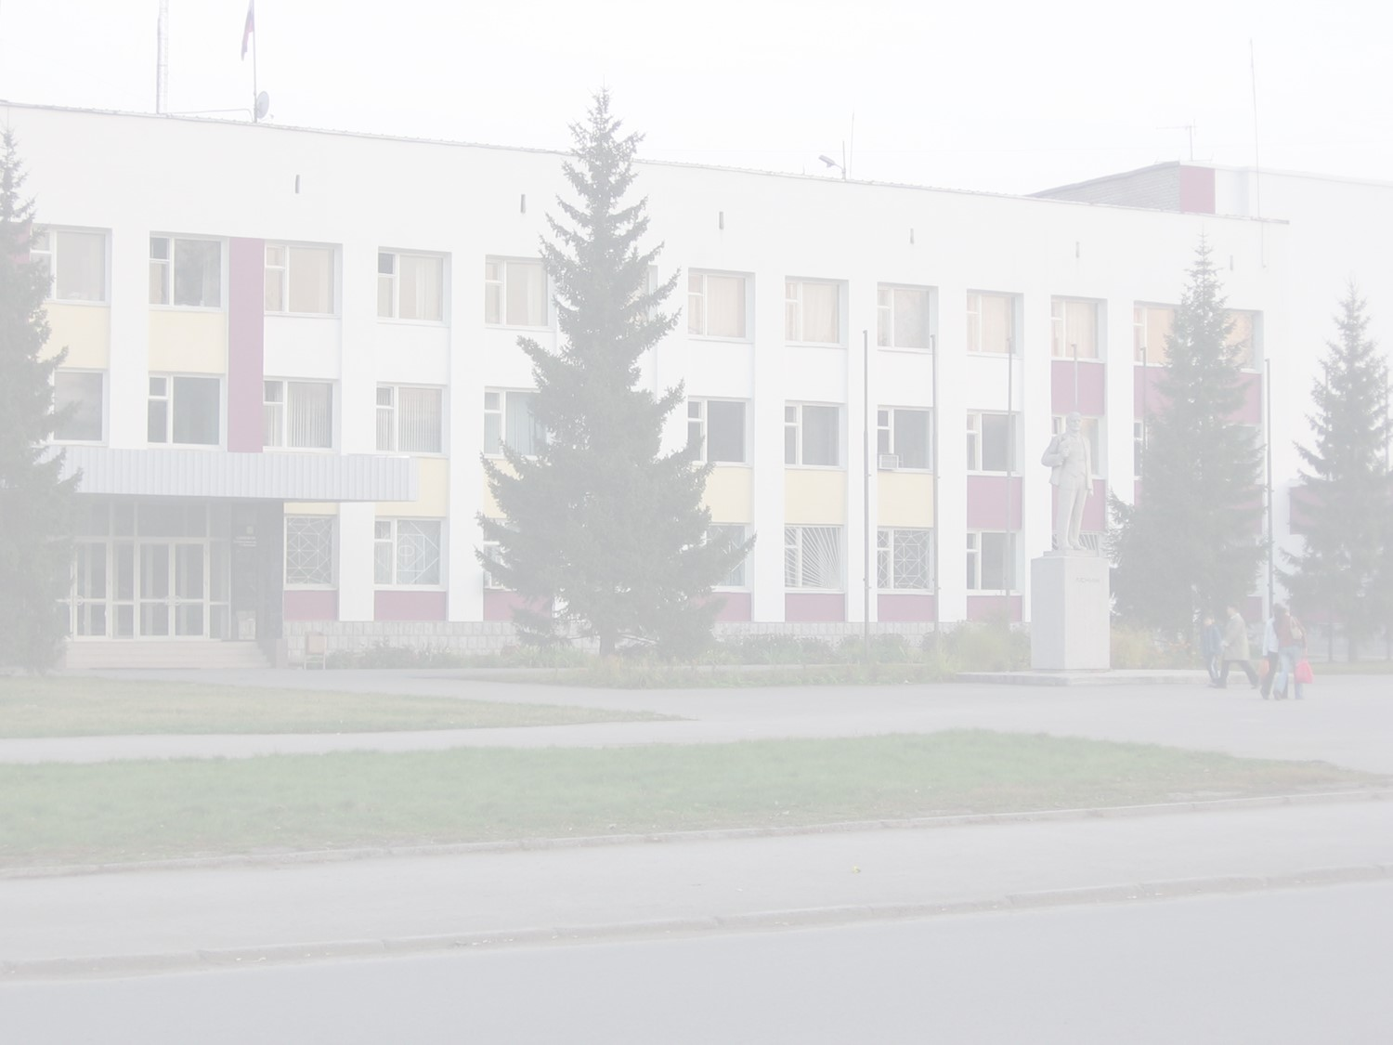
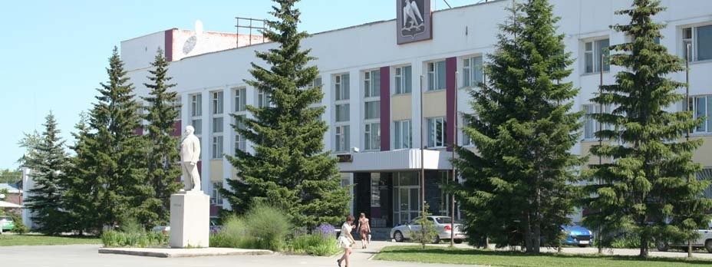
Муниципальная программа «Развитие и обеспечение эффективности деятельности администрации городского округа Красноуфимск в 2014-2024 годах»
Объемы финансирования (тыс. руб.):

Slide 33
Муниципальная программа «Развитие и обеспечение эффективности деятельности администрации городского округа Красноуфимск в 2014-2024 годах»
:
Основные расходы в 2022 году | Сумма, тыс. руб.
Обеспечение деятельности Главы, центрального аппарата Администрации, организация деятельности МКУ «Централизованная бухгалтерия» | 59 954,5
Переселение граждан из аварийного жилищного фонда | 2 991,6
Обслуживание муниципального долга | 1 190,0
Официальное опубликование правовых актов и иной официальной информации в газете «Вперед» | 999,6
Осуществление государственного полномочия СО по предоставлению гражданам, проживающим на территории Свердловской области, меры социальной поддержки по частичному освобождению от платы за коммунальные услуги | 20 914,0
Социальные гарантии лицам, замещавшим муниципальные должности и должности муниципальной службы | 7 135,8
Предоставление субсидий муниципальному фонду поддержки предпринимательства | 445,9
Социальные выплаты молодым семьям на улучшение жилищных условий, региональная поддержка | 243,9

Slide 34
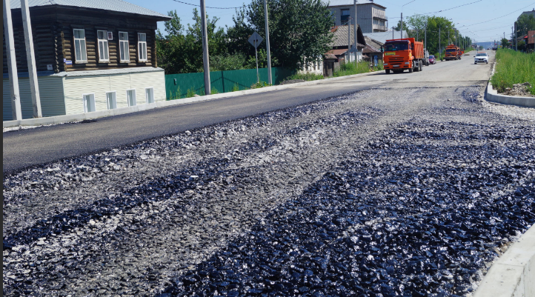
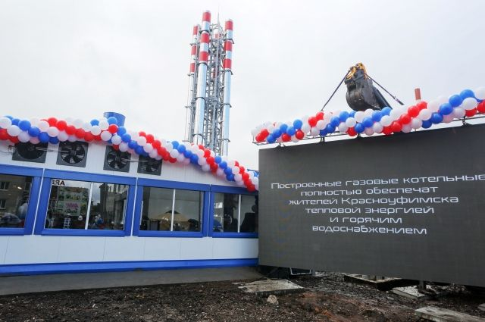
Муниципальная программа
«Развитие и модернизация жилищно-коммунального и дорожного хозяйства городского округа Красноуфимск в 2014-2024 годах»
Объемы финансирования (тыс. руб.):

Slide 35
Муниципальная программа
«Развитие и модернизация жилищно-коммунального и дорожного хозяйства городского округа Красноуфимск в 2014-2024 годах»
Объем расходов на 2022 год:
подпрограмма 1 «Комплексное благоустройство территории городского округа Красноуфимск» 18 626,8 тыс. руб.;
подпрограмма 2 «Развитие дорожного хозяйства городского округа Красноуфимск» 80 046,9 тыс. руб.;
подпрограмма 3 «Развитие жилищно-коммунального комплекса городского округа Красноуфимск» 34 257,5 тыс. руб.;
подпрограмма 4 «Социальная поддержка населения городского округа Красноуфимск» 106 771,5 тыс. руб.;
подпрограмма 5 «Строительство и реконструкция объектов городского округа Красноуфимск» 37 781,9 тыс. руб.;
подпрограмма 6 «Обеспечение реализации муниципальной программы и прочие мероприятия городского округа Красноуфимск» 31 734,4 тыс. руб.

Slide 36

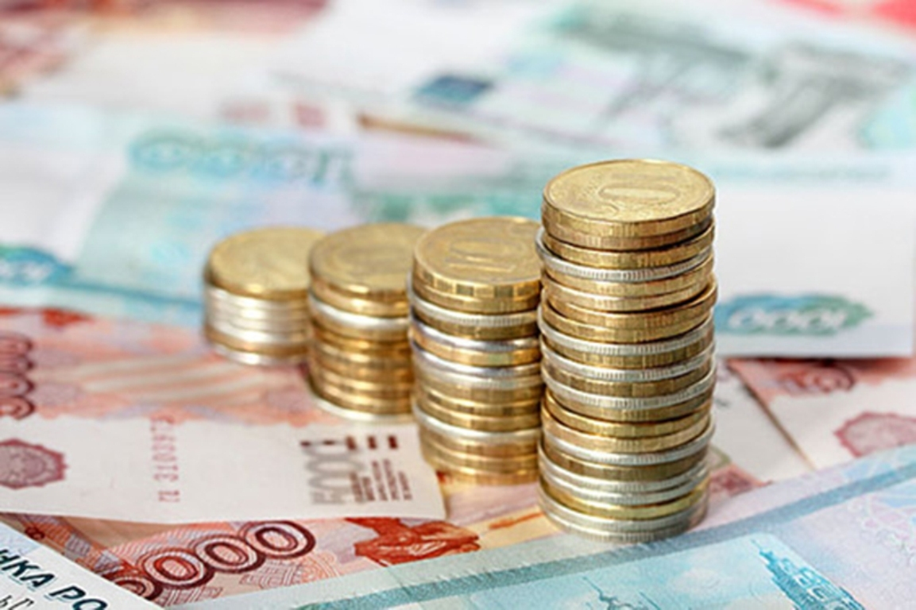
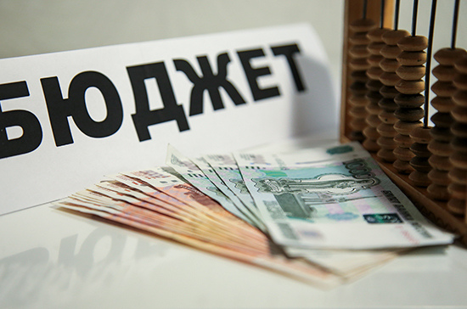
Муниципальная программа «Управление муниципальными финансами городского округа Красноуфимск в 2014-2024 годах»
Объемы финансирования (тыс. руб.):

Slide 37
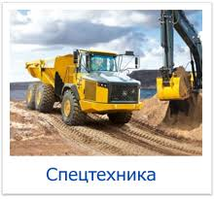

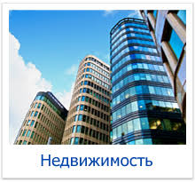
Муниципальная программа «Управление муниципальной
собственностью городского округа Красноуфимск в 2014 - 2024 годах»
Объемы финансирования (тыс. руб.):

Slide 38
Муниципальная программа «Управление муниципальной
собственностью городского округа Красноуфимск в 2014 - 2024 годах»
Основные расходы на 2022 год:
отопление муниципальных помещений и содержание общего имущества многоквартирных домов (площадок) 833,9 тыс. руб.;
взносы на капремонт за жилые и нежилые помещения в многоквартирных домах, находящихся в муниципальной собственности 1 483,3 тыс. руб.;
прочие расходы связанные с муниципальной собственностью 1 713,8 тыс. руб. (выполнение комплекса кадастровых работ, оценка объектов недвижимости);
плата концедента в рамках заключенного концессионного соглашения 60 000,0 тыс. руб.;
обеспечение деятельности ОМС УМИ 9 513,5 тыс. руб.;
субсидии МУП "Горкомхоз МО " г. Красноуфимск" на ремонт сетей холодного водоснабжения и водоотведения с восстановлением дорожного покрытия 5 650,5 тыс. руб.

Slide 39
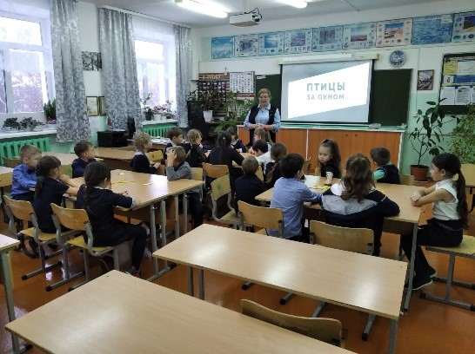
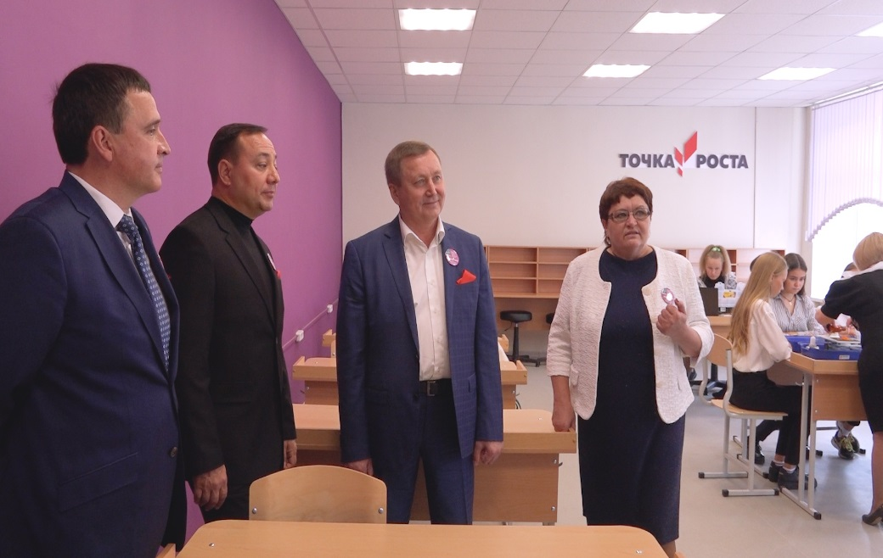
Муниципальная программа ГО Красноуфимск «Развитие системы образования в городском округе Красноуфимск в 2014-2024 годах»
Объемы финансирования (тыс. руб.):

Slide 40
Муниципальная программа ГО Красноуфимск «Развитие системы образования в городском округе Красноуфимск в 2014-2024 годах»
Муниципальный орган управления образованием городского округа Красноуфимск
Развитие системы дошкольного образования
359 425,1 тыс. руб.
Развитие системы общего образования
475 860,4 тыс. руб.
Развитие системы дополнительного образования, отдыха и оздоровления детей
94 028,4 тыс. руб.
Укрепление и развитие материально-технической базы
6 650,2 тыс. руб.
Обеспечение реализации муниципальной программы "Развитие системы образования в городском округе Красноуфимск»
87 879,7 тыс. руб.

Slide 41
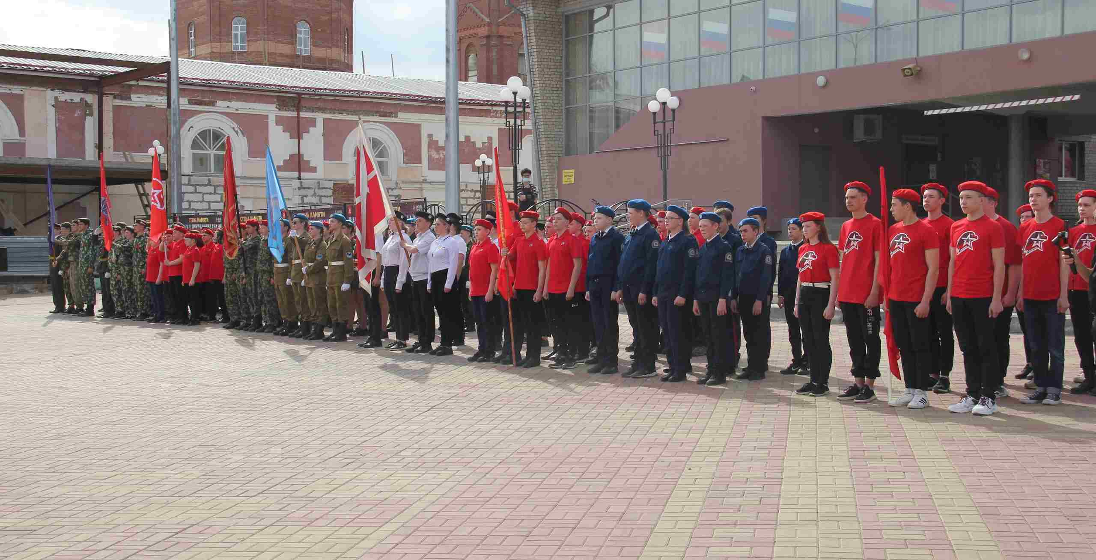
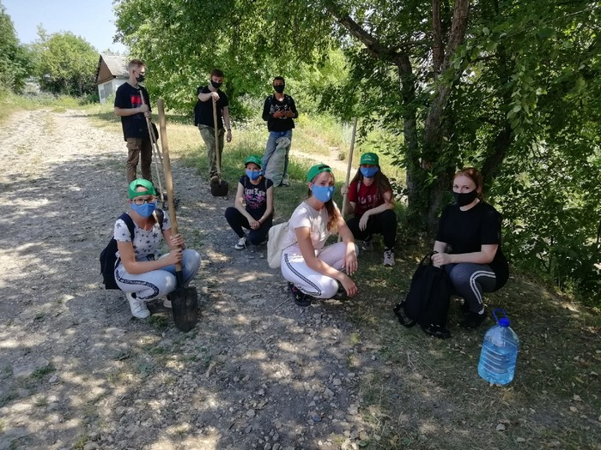

Муниципальная программа «Развитие молодежной политики
в городском округе Красноуфимск» в 2014-2024 г.г.
Основные расходы на 2022 год:
- массовые мероприятия 61,4 тыс. руб.;
- Молодежная биржа труда 691,8 тыс. руб.;
- патриотическое воспитание граждан и подготовка молодежи к военной службе 441,1 тыс. руб.;
- субсидии МАУ «Центр творчества детей и молодежи» 16 677,8 тыс. руб.;
- укрепление материально-технической базы учреждений по работе с молодежью 175,8 тыс. руб.

Slide 42
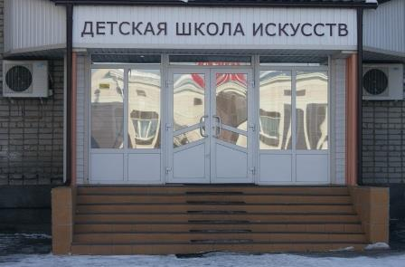
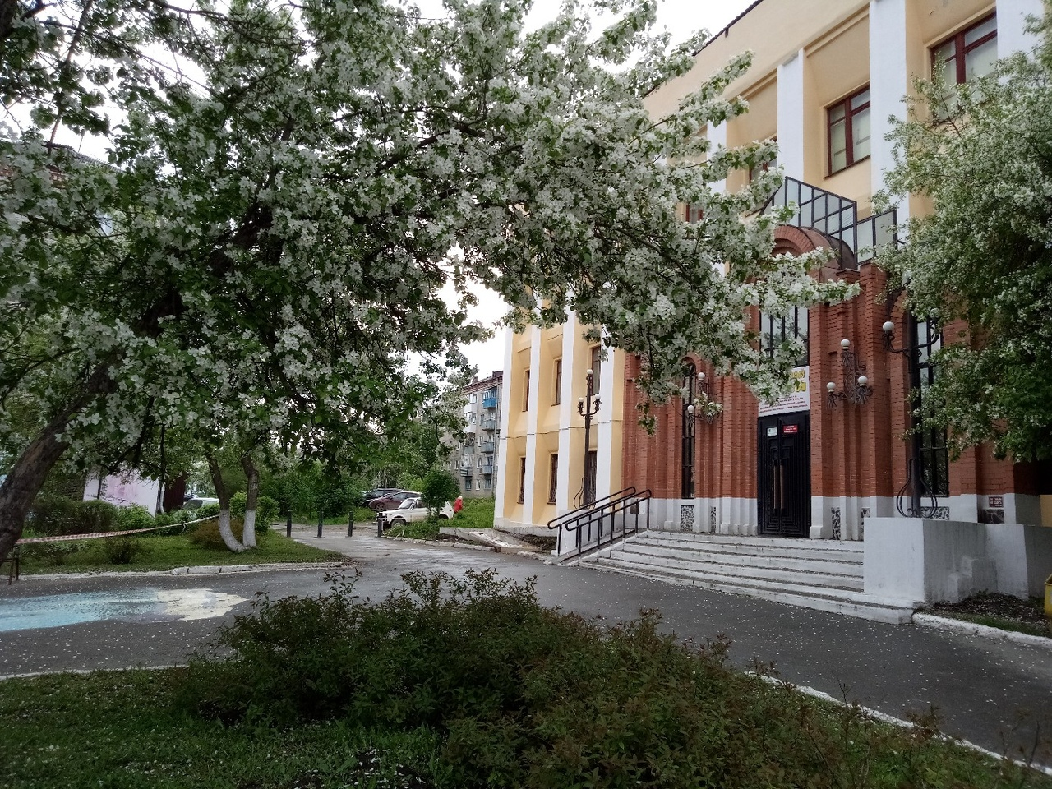
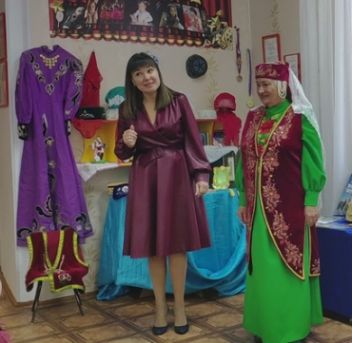
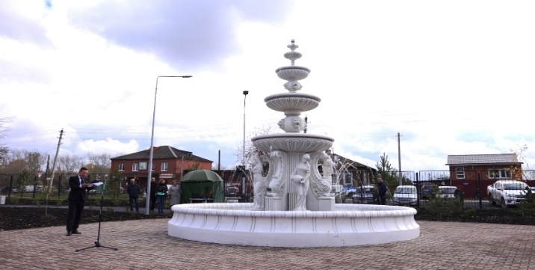
Муниципальная программа «Развитие культуры городского округа Красноуфимск в 2014-2024 годах»
Объемы финансирования (тыс. руб.):

Slide 43
Муниципальная программа «Развитие культуры городского округа Красноуфимск в 2014-2024 годах»
Основные расходы на 2022 год:
на организацию деятельности музея 11 690,5 тыс. руб.;
на организацию библиотечного обслуживания населения 26 889,1 тыс. руб.;
на организацию деятельности Центра культуры и досуга 52 703,8 тыс. руб.;
на мероприятия в сфере культуры 3 136,9 тыс. руб.;
на охрану культурного наследия 2 528,6 тыс. руб.;
на организацию дополнительного образования детей в МБУ Детская школа искусств 24 388,0 тыс. руб.;
на обеспечение деятельности ОМС «Управление культуры ГО Красноуфимск» и деятельности Центра бухгалтерского обслуживания 23 721,9 тыс. руб.

Slide 44
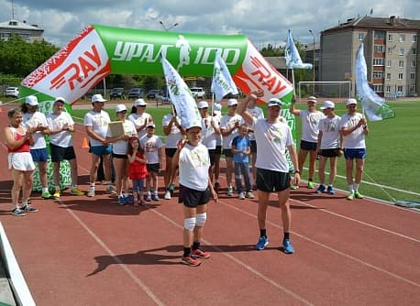
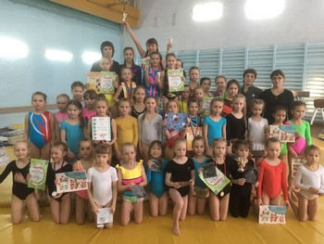
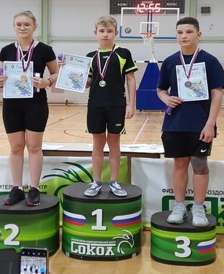
Муниципальная программа «Развитие физической культуры
и спорта городского округа Красноуфимск в 2014-2024 годах»
Объемы финансирования (тыс. руб.):

Slide 45
Муниципальная программа «Развитие физической культуры
и спорта городского округа Красноуфимск в 2014-2024 годах»
Основные расходы в 2022 году: | Сумма, тыс. руб.
субсидии МАУ КСК «Центральный» | 9 986,5
субсидии МАУ «ФОЦ «Сокол» | 23 645,7
субсидии МАУ СШ «Лидер» | 21 654,4
субсидии МАУ ДО «ДЮСШ» | 7 108,3
мероприятия в сфере физической культуры и спорта | 850,5
направление спортсменов ГО Красноуфимск на спортивные и физкультурные мероприятия | 660,4
поэтапное внедрение Всероссийского физкультурно-спортивного комплекса «Готов к труду и обороне» | 186,1
укрепление материально-технической базы объектов в сфере физической культуры и спорта | 1 984,5
государственная поддержка спортивных организаций, осуществляющих подготовку спортивного резерва для спортивных сборных команд, в том числе спортивных сборных команд Российской Федерации | 349,9

Slide 46

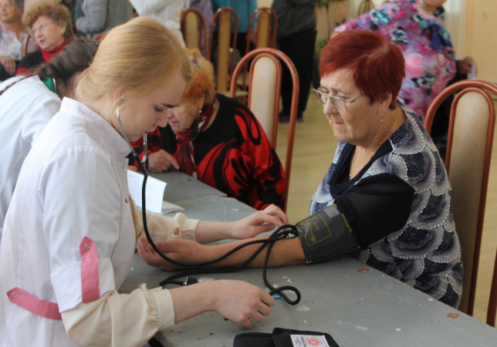
Муниципальная программа «Социальная поддержка населения городского округа Красноуфимск» на 2016 -2024 годы
Объемы финансирования (тыс. руб.):

Slide 47
Муниципальная программа «Социальная поддержка населения городского округа Красноуфимск» на 2016 -2024 годы
Основные расходы в 2022 году | Сумма, тыс. руб.
Предоставление поддержки социально ориентированным некоммерческим организациям | 378,5
Обеспечение физической и информационной доступности общественно - значимых учреждений (установка пандусов, поручней, кнопок вызова и т.п.) | 363,9
Организация и проведение мероприятий для отдельных категорий граждан | 165,7
Профилактика наркомании и ВИЧ-инфекции | 102,8
Профилактика туберкулеза на территории городского округа | 78,5
Оказание материальной помощи отдельным категориям граждан | 193,3
Обеспечение служебными жилыми помещениями специалистов с высшим медицинским образованием (по наиболее востребованным специальностям) прибывших для работы в учреждения здравоохранения | 185,7
Вакцинация и ревакцинация обучающихся муниципальных общеобразовательных учреждений против клещевого энцефалита | 176,4
Формирование, в том числе путем приобретения жилых помещений, муниципального служебного фонда для специалистов с высшим образованием по наиболее востребованным специальностям | 25 491,0

Slide 48
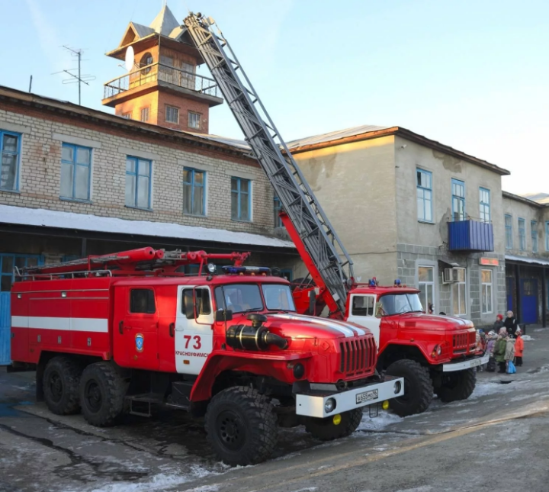
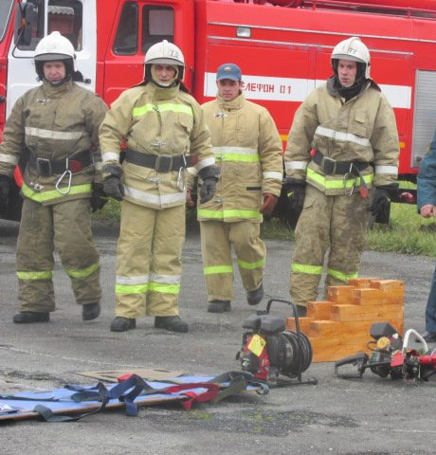
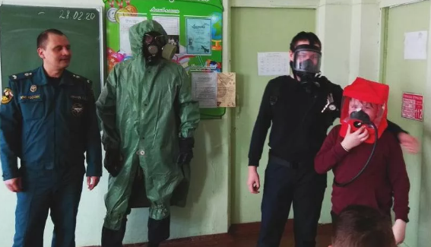
Муниципальная программа «Обеспечение безопасности
жизнедеятельности населения городского округа Красноуфимск»
на 2016 - 2022 годы
Объемы финансирования (тыс. руб.):

Slide 49
Муниципальная программа «Обеспечение безопасности жизнедеятельности населения городского округа Красноуфимск» на 2016 - 2022 годы
Объем расходов в 2022 году:
подпрограмма 1 «Профилактика правонарушений в общественных местах. Безопасность дорожного движения» в сумме 61,1 тыс. руб.
подпрограмма 4 «Профилактика алкоголизма и наркомании на территории городского округа Красноуфимск» в сумме 32,8 тыс. руб.
подпрограмма 5 «Противодействие идеологии терроризма, предупреждение экстремизма и гармонизация межнациональных отношений» в сумме 116,8 тыс. руб.
подпрограмма 6 «Участие общественных объединений и населения городского округа Красноуфимск в обеспечении правопорядка в общественных местах и в работе с подростками и молодежью» в сумме 341,8 тыс. руб.
Подпрограмма 7 «Противодействие терроризму, минимизация и (или) ликвидация проявлений терроризма, а также последствий чрезвычайных ситуаций и стихийных бедствий. Обеспечение пожарной безопасности» в сумме 716,3 тыс. руб.
подпрограмма 8 «Создание и развитие на территории городского округа Красноуфимск АПК «Безопасный город» в сумме 565,7 тыс. руб.

Slide 50
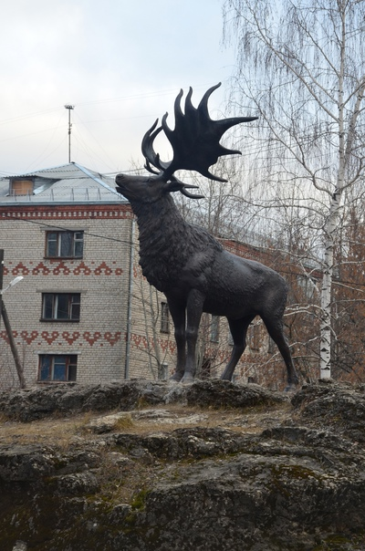
Муниципальная программа « Формирование современной городской среды на территории городского округа Красноуфимск на 2018-2024 годы»
Расходы в 2022 году:
Благоустройство общественной территории «Ул. Советская в границах от ул. Бульварная до ул. Ленина с прилегающими территориями, центральной площади и пешеходной зоны по улице Мизерова» в сумме 30 460,3 тыс. руб.
Объемы финансирования (тыс. руб.):

Slide 51
Непрограммные направления расходов

Slide 52
Расходы бюджета с учетом интересов целевых групп
Наименование целевой группы | Числен-ность целевой группы | Предлагаемые меры поддержки за счет средств бюджета | Планируемый объем расходов на поддержку целевой группы (тыс. руб.)
 |  |  | 2022 год | 2023 год | 2024 год
Почетные граждане г. Красноуфимска | 1 человек | ежемесячная денежная выплата | 110,3 | 123,3 | 125,9
Ветераны, труженики тыла, реабилитированные граждане и граждане, пострадавшие от политических репрессий, и иные категории граждан | 5991 человек | компенсации расходов на оплату жилого помещения и коммунальных услуг | 75 613,9 | 77 994,2 | 79 682,4

Slide 53
Расходы бюджета с учетом интересов целевых групп
Наименование целевой группы | Численность целевой группы | Предлагаемые меры поддержки за счет средств бюджета | Планируемый объем расходов на поддержку целевой группы (тыс. руб.)
 |  |  | 2022 год | 2023 год | 2024 год
Пользователи жилого помещения в государственном или муниципальном жилищном фонде и другие наниматели | 1 032 семьи | субсидии на оплату жилого помещения и коммунальных услуг | 29 853,6 | 31 047,7 | 32 310,5
Граждане, попавшие в трудную жизненную ситуацию | 66 человек | материальная помощь | 193,3 | 221,7 | 213,1

Slide 54
Расходы бюджета с учетом интересов целевых групп
Наименование целевой группы | Численность целевой группы | Предлагаемые меры поддержки за счет средств бюджета | Планируемый объем расходов на поддержку целевой группы (тыс. руб.)
 |  |  | 2022 год | 2023 год | 2024 год
Молодые семьи | 1 семья | социальные выплаты на улучшение жилищных условий | 243,9 | 0 | 0
Жители ГО Красноуфимск, проживающие в домах с централизованным отоплением | 17 533 человека | частичное освобождение от платы за коммунальные услуги | 19 664,0 | 19 664,0 | 19 664,0

Slide 55
Финансирование социально-значимых проектов в 2022 году
Наименование | Сумма, тыс. руб.
Выполнение работ по обеспечению безопасности дорожного движения вблизи образовательных учреждений | 13 500,0
Разработка проектной документации капитального ремонта автомобильных дорог ул. Манчажская, 8 Марта, Энгельса, Бульварная | 3 283,7
Разработка проектно-сметной и рабочей документации на строительство водозабора в микрорайонах «Химчистка» и «Учхоз» | 14 000,0
Строительство водозабора в микрорайонах «Химчистка», «Учхоз» | 5 000,0
Разработка проектно – сметной документации реконструкции очистных сооружений | 8 661,1
Строительство сетей холодного водоснабжения | 2 556,8
Мероприятия по замене пришедших в негодность сетей водоснабжения | 7 860,4

Slide 56
Финансирование социально-значимых проектов в 2022 году
Наименование | Сумма, тыс. руб.
Создание новых мест (площадок) сбора твердых коммунальных отходов и содержание ранее созданных мест сбора твердых коммунальных отходов на территории городского округа Красноуфимск | 2 694,0
Благоустройство общественной территории "Ул. Советская в границах от ул. Бульварная до ул. Ленина с прилегающими территориями, центральной площади и пешеходной зоны по улице Мизерова" | 30 460,3
Переселение граждан из аварийного жилищного фонда | 2 991,6
Строительство объекта «Среднее общеобразовательное учреждение на 550 мест в г. Красноуфимске Свердловской области» | 20 111,2
Формирование, в том числе путем приобретения жилых помещений, муниципального служебного фонда для специалистов с высшим образованием по наиболее востребованным специальностям | 25 491,0
Социальные выплаты молодым семьям на улучшение жилищных условий, региональная поддержка | 243,9

Slide 57
Финансирование социально-значимых проектов в 2022 году
Наименование | Сумма, тыс. руб.
Подготовка образовательных учреждений к новому учебному году | 3 935,3
Обеспечение мероприятий по антитеррористической безопасности и лицензированная охрана в образовательных учреждениях | 32 862,9
Капитальный ремонт, приведение в соответствие с требованиями пожарной безопасности и санитарного законодательства зданий и сооружений образовательных организаций | 7 195,2
Создание центров «Точка роста» | 6 000,0
Создание в образовательных организациях условий для получения детьми-инвалидами качественного образования | 1 980,0
Обеспечение мероприятий по оборудованию спортивных площадок в общеобразовательных организациях | 17 670,7

Slide 58



Муниципальный долг городского
округа Красноуфимск

Slide 59
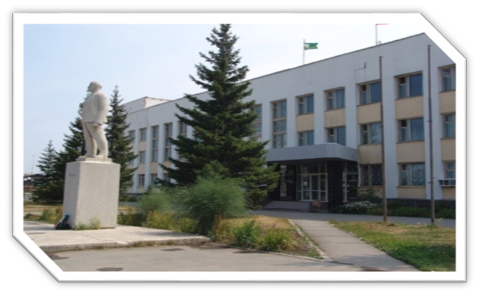
Бюджет для граждан подготовлен Администрацией ГО Красноуфимск и Финансовым управлением администрации ГО Красноуфимск
Решение Думы ГО Красноуфимск «О бюджете ГО Красноуфимск на 2022 год и плановый период 2023 и 2024 годов» с приложениями размещено на сайте Администрации ГО Красноуфимск go-kruf.midural.ru

Slide 60
Контактная информация
Начальник Финансового управления:
Андронова Валентина Владимировна
Адрес:
Красноуфимск ул. Советская 25, каб. 219
Телефон, Факс:
5-08-78
Адрес электронной почты:
fin-upr-krsk@yandex.ru
Режим работы:
С 8:30 до 17:45 (Пт. до 16:30)
Перерыв на обед с 13 до 14
Выходные Сб, Вс.

Slide 61
Спасибо за внимание!

